Slide 1
Caso de teste | CT002.002 - Dados incorretos ao realizar o cadastro
Nome do projeto | Life Green
História | Tela cadastro
Versão testada | 1.0
Status | Passou
Observação | Foi utilizado um protótipo de uma aplicação criada em Python focada em realizar cadastro de usuário para a realização deste teste

Slide 2
Projeto Life Green – CENÁRIOS DE TESTE
Validar tela cadastro
CT002.002 - Dados incorretos ao realizar o cadastro
Dado que o usuário esteja realizando cadastro
quando o mesmo digitar alguma informação incorreta
então o sistema deverá apresentar o seguinte erro "algumas informações
estão incorretas".

Slide 3
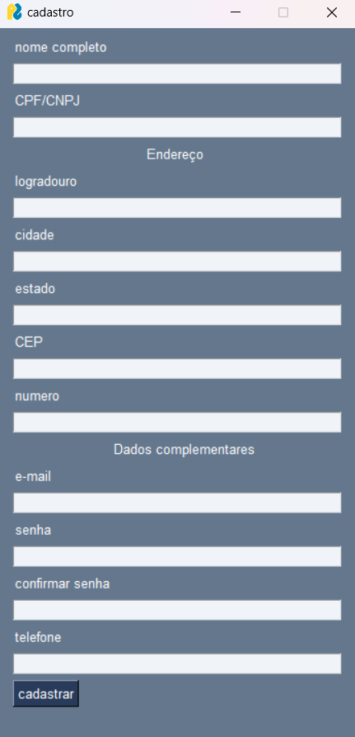
Tela cadastro

Slide 4
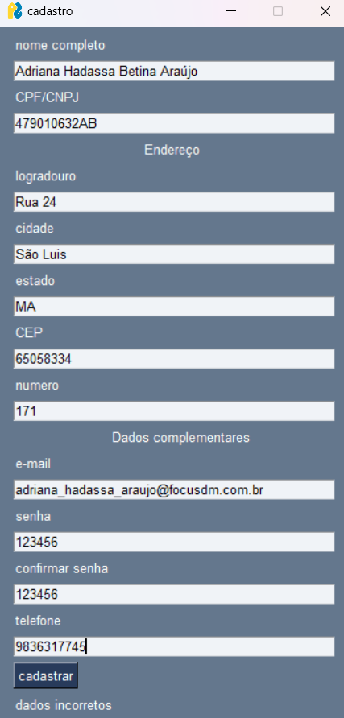
Após inserir letras no campo do CPF/CNPJ, o sistema apresenta
um erro informando que existe dados incorretos.

